Slide 1
Историческая основа «Слова». В основе сюжета «Слова о полку Игореве» лежат подлинные исторические факты. С 1061 г. юго-восточные границы Киевского государства начинают подвергаться опустошительным набегам степных кочевников-половцев. Русские князья в междоусобных войнах сами наводят «поганых» на Русскую землю.
В начале XII в. Владимир Мономах совершил ряд крупных походов против половцев, в результате которых враги были отброшены далеко за Дон. После смерти Мономаха процесс феодального дробления Киевского государства усилился, и половцы начали регулярно совершать набеги на южные и юго-восточные земли Руси. Это заставило южнорусских князей принять срочные меры по борьбе со степными кочевниками.
В 1170 г. состоялся съезд князей, на котором Мстислав Изяславич говорил: «Половцы отнимают Греческий путь (по Днепру), Соляной (по Дону) и Залозный (по Дунаю)». Святославу Всеволодовичу, великому князю киевскому, удалось в 1183 г. создать небольшую коалицию южнорусских князей, которые приняли участие в летнем походе против половцев 1184 г. Поход прошел успешно: половцы были разбиты, хан Кобяк захвачен в плен. Успех окрылил князей, и Святослав стал готовиться к летнему походу 1185 г. В походе 1184 г. должны были принять участие новгород-северские князья во главе с Игорем Святославичем.
Однако дружина Игоря не могла поспеть вовремя из-за гололедицы.

Slide 2
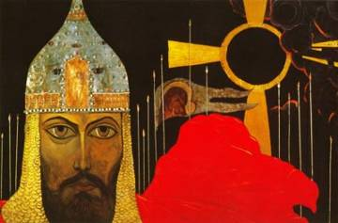
Выступая весной 1185 г. в поход против степных кочевников, новгород-северский князь понадеялся на удачу, мечтая о своей собственной славе и желая, возможно, поискать древнего Тмутараканя, которым некогда владели черниговские князья, и в частности дед Игоря Олег.
Однако поход закончился страшным разгромом русских войск. Впервые в истории военных столкновений с половцами русские князья были захвачены в плен, а из всего войска остались в живых лишь 16 человек. Исторические события, связанные с походом и поражением северских князей —Игоря Святославича, его брата Всеволода из Курска, сына Владимира из Путивля и племянника Святослава Ольговича из Рыльска,— и легли в основу «Слова о полку Игореве»
Князь Игорь. Худ. И Глазунов.

Slide 3
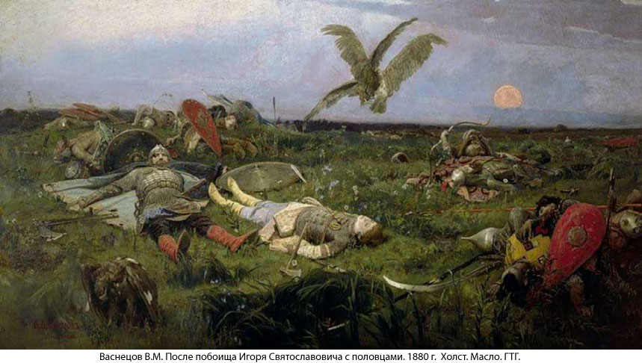
Основная идея «Слова» и ее раскрытие в сюжете и композиции. Неизвестный автор создал свое произведение по горячим следам событий. Он считал, что все исторические перипетии и подробности хорошо известны современникам. Задача автора состояла в том, чтобы дать политическую и художественную оценку событию, показать своим современникам, какое значение имеет неудача Игорева похода для исторической судьбы всей Русской земли.

Slide 4
В факте поражения русских войск на Каяле автор «Слова» увидел не проявление Божьего гнева, покаравшего Игоря за грехи его — расправу с жителями взятого им на щит города Глебова, а проявление страшного зла феодальной раздробленности, отсутствие единения между князьями, несоблюдение вассалами своих обязательств по отношению к сюзерену — великому князю киевскому, проявление эгоистической политики князей, жаждущих личной славы. Это привело к тому, что для Руси настала «невеселая година», когда князья начали про малое «се великое молвити», а «поганые» начали с победами приходить на Русскую землю и взимать дань по белке со двора.
Поражение Игоря вызывает глубокое раздумье поэта-гражданина, патриота о судьбах Русской земли, и основная идея «Слова» — это страстный призыв русских князей к единению. Эта идея получает четкое воплощение во всей художественной структуре произведения, и, прежде всего в его сюжете и композиции.

Slide 5
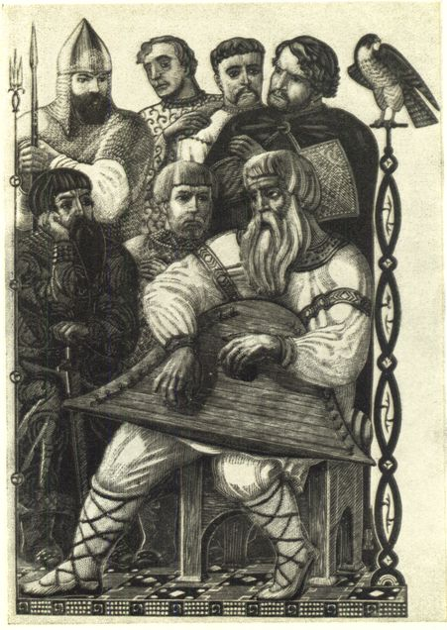
Композиция
«Слово» открывается небольшим вступлением. Оно непосредственно не связано с ходом повествования. В нем автор размышляет о художественных принципах наложения материала и как бы ведет диалог с читателем. Вступление подчеркивает общий патетический, торжественный пафос произведения. Далее автор переходит к повествованию о событиях похода. В экспозиции дается лаконичная, выразительная характеристика Игоря и подчеркивается, что его поход на половцев был предпринят во имя Русской земли.
Фронтисиспис к «Слову о полку Игореве» .

Slide 6
Выступление русских войск в поход составляет завязку сюжета «Слова». В отличие от летописной повести инициатива похода приписывается не Игорю, а Всеволоду, который обращается к брату с призывом седлать своих борзых коней.
Автор не говорит, когда и откуда выступил Игорь, каков был путь следования русских войск, зато вводит яркие картины природы, исполненные глубокого символического значения. По сравнению с летописной повестью события развиваются стремительно. Автор дает краткий эмоционально приподнятый рассказ о первом столкновении русских с половцами и о богатых трофеях, взятых русскими. Резким контрастом к этому эпизоду выступает символический пейзаж накануне второго сражения. Кровавые зори, тучи, идущие с моря, полны зловещих предзнаменований. В описании битвы автор сосредоточивает внимание на героической фигуре буй-тура Всеволода и ограничивается упоминанием об Игоре.

Slide 7
Поражение русских войск составляет кульминацию сюжета.
Автор показывает, какие тягостные последствия это поражение имело для всей Русской земли. Он подчеркивает, что в результате разгрома Игоревых войск сведены на нет успехи коалиционного похода киевского князя Святослава против половцев. Символом единой Русской земли является Киев и великий киевский князь. Поэтому действие «Слова» переносится в столицу Русской земли. Вводится символическая картина «мутного» (тяжелого) сна, который видит Святослав. Этот сон истолковывают бояре: они сообщают о поражении Игоря. Согласно летописной повести, Святослав узнает о поражении Игоря в Чернигове от Бсловода Просовича.
Чувство скорби, вызванное тягостной вестью, Святослав выражает в своем «золотом слове», со слезами смешанном. Монолог великого князя киевского перерастает в страстный публицистический призыв автора «Слова», обращенный к князьям постоять «за земно Рускую», отомстить «за раны Игоревы буего Святъславлича!», прекратить вековые междоусобные распри.

Slide 8
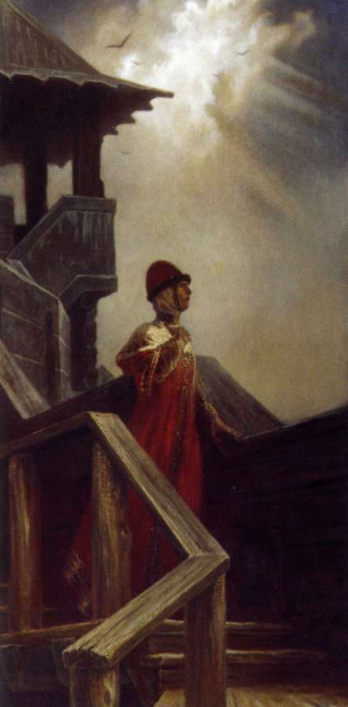
Публицистическое обращение автора к князьям сменяется лирическим плачем жены Игоря Ярославны, являющимся важным звеном в дальнейшем развитии сюжета; он предваряет развязку — бегство Игоря из плена.
Игорь возвращается в Киев (по летописной повести, Игорь сначала пришел в Новгород-Северский) и тем самым как бы признает свою вину — нарушение обязательств перед сюзереном, перед Русской землей.
Завершается «Слово» провозглашением «славы» в честь князей — Игоря, Всеволода, Владимира Игоревича и их дружины.
Ольшанский Б.М. Плач Ярославны, 1993.

Slide 9
Таким образом, «Слово о полку Игореве» не дает последовательного рассказа о походе и даже отступает от ряда исторических фактов. Автор берет лишь самые значительные эпизоды, которые позволяют ему ярче высказать свое отношение к событиям, донести до своих слушателей основную идею. Именно гражданская патриотическая идея прочно цементирует в единое художественное целое все части произведения.
Четкость политической мысли, лирическая взволнованность, публицистическая страстность, широта исторического мышления, высокая художественность — все это делает «Слово о полку Игореве» «прекрасным благоухающим цветком славянской народной поэзии, достойным внимания, памяти и уважения».

Slide 10
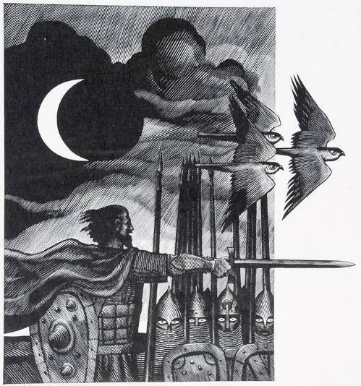
Изображение князей. Большое место в «Слове» отводится изображению поступков Игоря и Всеволода — основных участников похода.
Автор симпатизирует своим героям и видит в них лучших представителей современного ему поколения князей. Игоря отличает необычайное мужество и храбрость. Он доблестный воин, который решил постоять за Русскую землю.
Свою вдохновенную речь Игорь произносит в момент солнечного затмения, когда видит «тьмою вся своя воя прикрыты». Грозное предзнаменование природы не в силах поколебать страстного желания и решимости князя «искусити Дону великого», постоять за землю Русскую.

Slide 11
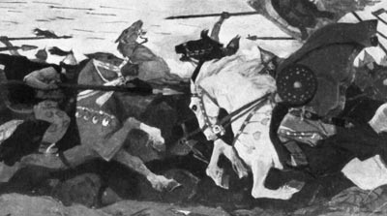
Доблесть и мужество Всеволода, проявленные им в бою на Каяле, беспримерны. Подобно русским былинным богатырям, буй-тур Всеволод «прьнцет» на врага своими стрелами, гремит «о шеломы мечи хармужными». Своим златым шеломом посвсчивая, скачет он по полю брани, поражая врагов. Он весь поглощен и увлечен боем, в пылу сражения забывает и о своих ранах, и об отцовском золотом столе, и о ласках милой красавицы —жены Глебовны. Изображая гиперболически поведение Всеволода в бою, перенося на него подвиг дружины, автор «Слова» следует художественным принципам фольклора.
Прославлению князей служат и образы-символы «солнца», «света», «соколов», которые даны в резком контрасте с «тьмой», «тучами», «галками», «черным вороном» — символами врагов-половцев
Сражение князя Игоря с половцами. Худ. И Глазунов.

Slide 12
Деятельность князей в «Слове» оценивается с народных позиций. Игорь и Всеволод осуждаются за жажду личной славы.
Автор «Слова» подчеркивает, что поражение русских войск на Каяле принесло огромный ущерб не только северским князьям, но и всей Русской земле
За стремление к личной славе автор «Слова» осуждает Игоря и Всеволода. Обуреваемые жаждой личной славы, они сказали: «Мужаиме ся сами: переднюю славу сами похитим, а заднюю си сами поделим!» Нельзя ставить личную княжескую честь и славу выше чести и славы Русской земли, говорит поэт-гражданин.
В то же время автор глубоко сочувствует северским князьям. Вместе с русской природой, русскими женами, Ярославной поэт выражает свои чувства жалости и скорби по поводу поражения Игоря, Всеволода и их храбрых полков. Вместе с киевским князем Святославом автор не может допустить, чтобы находящийся «в мытех» сокол дал свое гнездо в обиду, и для поэта-гражданина «раны Игоревы» становятся символом сплочения всех сил Русской земли для борьбы с внешними врагами.

Slide 13
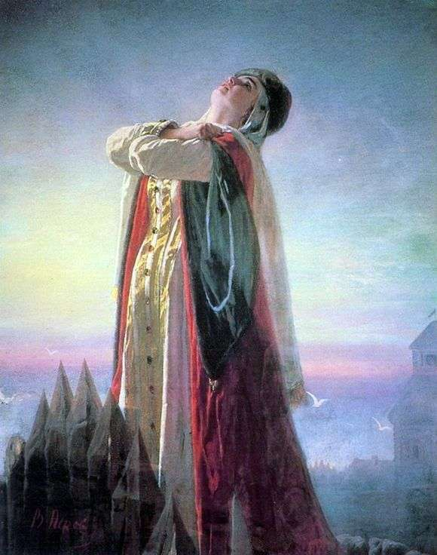
Образ Ярославны.
Значительной художественной победой автора «Слова» является созданный им обаятельный образ русской женщины — верной подруги своего мужа, Ярославны. В ее образе обобщены лучшие черты характера древнерусской женщины. Автору чужд религиозно-аскетический взгляд на женщину. Нет, женщина не «сосуд дьявола», не источник всех бед и несчастий мужчины, как учила церковь, а верная и преданная помощница, горячо любящая своего «ладу» и силой своей любви помогающая ему вернуться из плена. В своем лирическом плаче-заклинании, своеобразном заговоре, языческой молитве, Ярославна обращает думы свои не только к мужу, но и к его воинам. Ее скорбь о поражении Игоря — это скорбь всех жен и матерей русских, обобщенных в едином образе, прекрасном и величественном!

Slide 14
Изображение природы в «Слове..»
Самостоятельным героем «Слова» выступает русская природа. Автору поэмы присуще народно-поэтическое восприятие мира. Природа в «Слове» как бы живет самостоятельной жизнью и в то же время служит художественным авторским комментарием к происходящему.
С устной народной поэзией связан в «Слове» прием олицетворения сил природы. Автор поэмы — христианин, но христианские воззрения остаются за пределами поэзии. Языческие представления еще обладают для него определенной эстетической ценностью. Поэтому в «Слове» широко представлен языческий мифологический элемент.
Языческая мифология являлась для автора «Слова» поэтическим арсеналом, из которого он черпал художественные образы.

Slide 15
Перед выступлением Игоря в поход природа предупреждает русские войска о грозящей им опасности.
Автор «Слова» — прекрасный знаток степной фауны и флоры. Однако реальные образы животного мира приобретают под пером поэта символический смысл.
Вместе с мифическим Дивом, предупреждающим половцев о выступлении Игоря в поход, силы природы предрекают поражение русских войск.
Символической зловещей картиной природы открывается описание второй битвы: «...кровавыя зори свет поведают. Чръныя тучя с моря идут... а в них трепещуть синий млънии. Быти грому великому! Итти дождю стрелами с Дону великаго!»
Ветры, Стрибожъи внуки, веют с моря стрелами на храбрые полки Игоревы. Здесь и отражение реальной обстановки—действительно, во время боя ветер благоприятствовал половцам — и в то же время яркий художественный символ.

Slide 16
После поражения Игоря природа скорбит вместе с русским народом: «Ничитъ трава жалощами, а древо с тугою к земли преклонилось».
К природе обращается Ярославна, чтобы развеять свою скорбь и в то же время заставить «светлое и тресветлое» Солнце, Ветер и Днепр Словутич помочь Игорю вырваться из ненавистного плена.
В связи с этим плач Ярославны как бы несет на себе функцию магического заклинания сил природы. Любовь русской женщины торжествует, она заставляет эти враждебные при выступлении Игоря в поход и битве его войск силы служить милому
Таким образом, силы природы принимают непосредственное и деятельное участие в развитии событий. Олицетворяя природу, автор «Слова» добивается яркого и поэтического выражения своей политической мысли: самовольно выступив в поход, Игорь нарушил свои обязанности по отношению к Русской земле, и природа отвернулась от него, стала на сторону врагов; когда же Игорь, осознав вину перед родиной, бежит из плена, чтобы принести повинную голову Святославу в Киев, силы природы радостно приветствуют князя и активно помогают ему.

Slide 17
Образ русской земли. К служению интересам Русской земли, а не корыстным, личным призывает князей автор «Слова». Русская земля, ее народ — «Даждьбожьи внуки» — являются основным героем «Слова».
Во имя интересов родины, народа звучит вдохновенный и страстный голос поэта. Он представляет себе Русскую землю во всей сложности политической борьбы того времени, осмысляет ее судьбу в широкой исторической перспективе. Его глубоко волнуют честь и слава родины. Вот почему поражение Игоря воспринимается как страшное оскорбление всей Русской земли. И эту авторскую мысль ярко раскрывает поэтический образ Девы Обиды, которая встает в силах «Даждьбожа внука», т. е. русского народа.
Необходимым условием экономического процветания Русской земли является мир, прекращение усобиц, во время которых князья начинают «про малое се великое мьлвипш». Выразителем интересов русских «ратаев», крестьян и ремесленников выступает гениальный поэт, отстаивающий общенародные интересы и осуждающий эгоистическую политику князей. В этом плане он противопоставлен Бояну — придворному певцу, слагавшему спои торжественные гимны-«славы» русским князьям.

Slide 18
Жанровые особенности и стиль «Слова». На типологическую связь художественной структуры «Слова о полку Игореве» с жанром ораторского красноречия обратил внимание И. П. Еремин. Оно состоит из трех частей: вступления, повествования и эпилога — и обращено к слушателям — «братии», к которым автор постоянно апеллирует, пользуясь риторическим и вопросами и восклицаниями.
В «Слове» рассказ распадается на ряд эпизодов, что присуще и житию, и исторической повести. Однако здесь перед нами иной тип автора — не агиограф, не историк-летописец, а поэт, «вития» — публицист. Он называет свое произведение «повестью» (в значении правдивого исторического рассказа) и «песней».
Д. С. Лихачев показал, что в «Слове» соединены два фольклорных жанра — «слава» и «плач» — прославление князей и оплакивание печальных событий.

Slide 19
С народной поэтической традицией связана в «Слове» песенная символика: князья — это «солнце» и «молодые месяцы», «соколы»; персты Бояна—это десять соколов, которые он пускает на стадо лебедей; одинокой кукушкой плачет Ярославна на городской стене. На песенной символике и параллелизмах построено описание бегства Игоря.
В традициях народных символических представлений выдержано и описание сна Святослава: «чръная паполома» (покрывало) — символ похорон, «жемчуг» — символ слез, «доски без князька в тереме златоверхом» — знак несчастья, карканье серых воронов предвещает беду.
Прием олицетворения природы всецело связан с устной поэтической традицией, как и замечательный, исполненный глубокого лиризма плач Ярославны. Олицетворение и одушевление отвлеченных понятий: обиды — Дева Обида, скорби и печали — Карна и Жля, которые поскакали по Русской земле,— восходит к народной поэзии. Из фольклора черпал автор «Слова» и отдельные метафоры, сравнения, эпитеты. Такие сочетания, как «борзые кони», «красные девки», «чистое поле», «мечи булатные», «серый волк», широко распространены в народной поэзии.

Slide 20
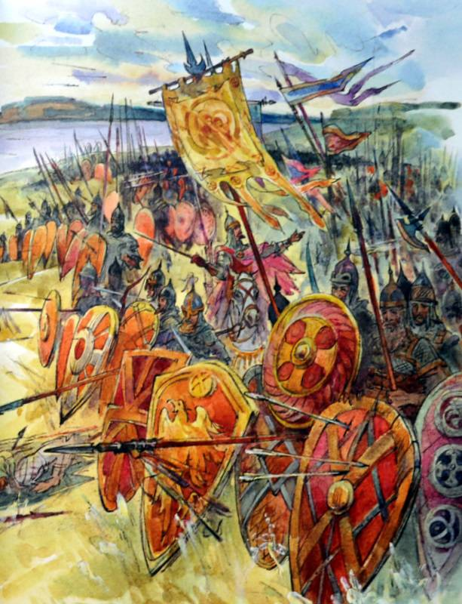
Опираясь на традиции устного дружинного и народного эпоса, хорошо зная произведения светской исторической оригинальной и переводной литературы, церковной письменности, гениальный неизвестный нам автор «Слова о полку Игореве» создал оригинальное по форме и содержанию произведение, проникнутое глубоким лиризмом, публицистическим патриотическим пафосом, эпической широтой. Избранная форма давала автору простор для раздумий, для непосредственного обращения к своим современникам и далеким потомкам.
Ю.Богачёв. Слово о полку Игореве, 2011

